Slide 1
ROS入门教程
---相关知识介绍
主讲教师:

Slide 2
目录
1.ROS的常用工具
2.Vim的使用简介
3.几个常见的IDE介绍以及下载链接

Slide 3
ROS常用工具

Slide 4
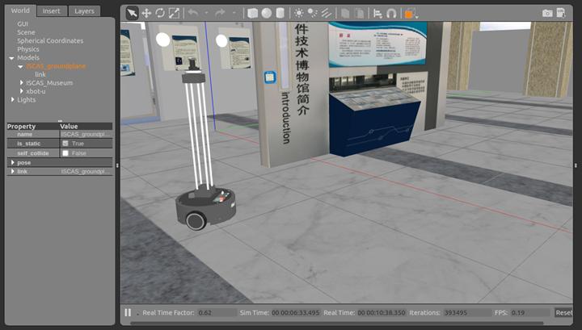
Gazebo

Slide 5
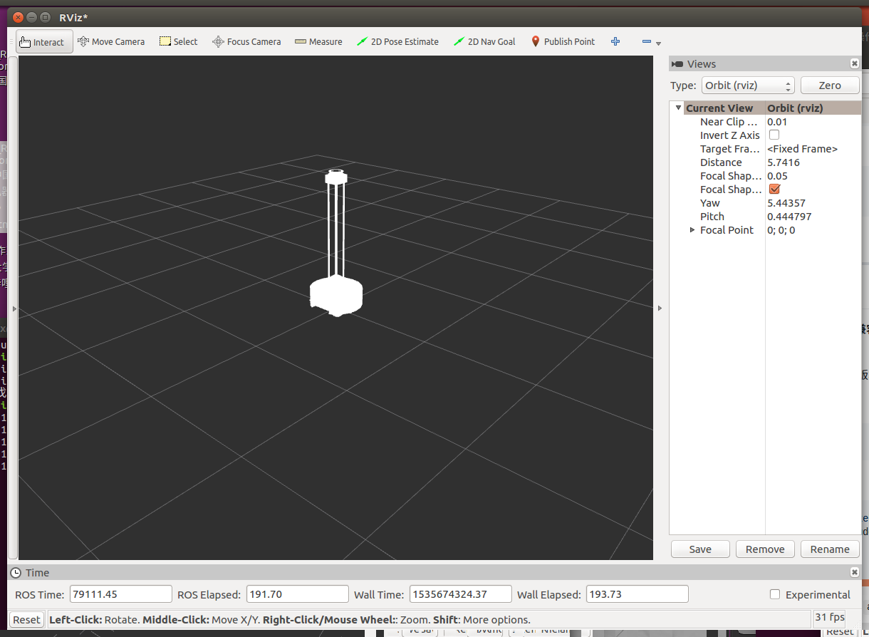
Rviz

Slide 6
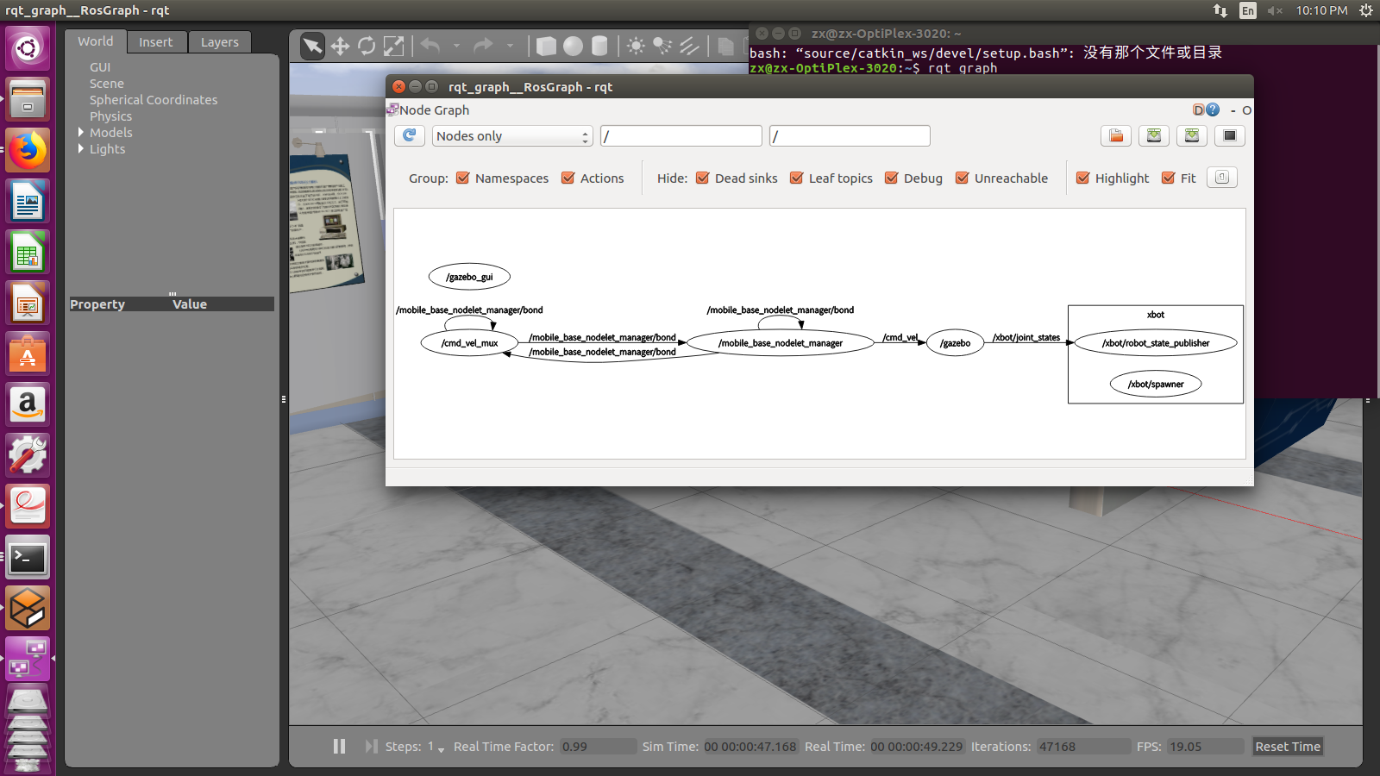
rqt_graph

Slide 7
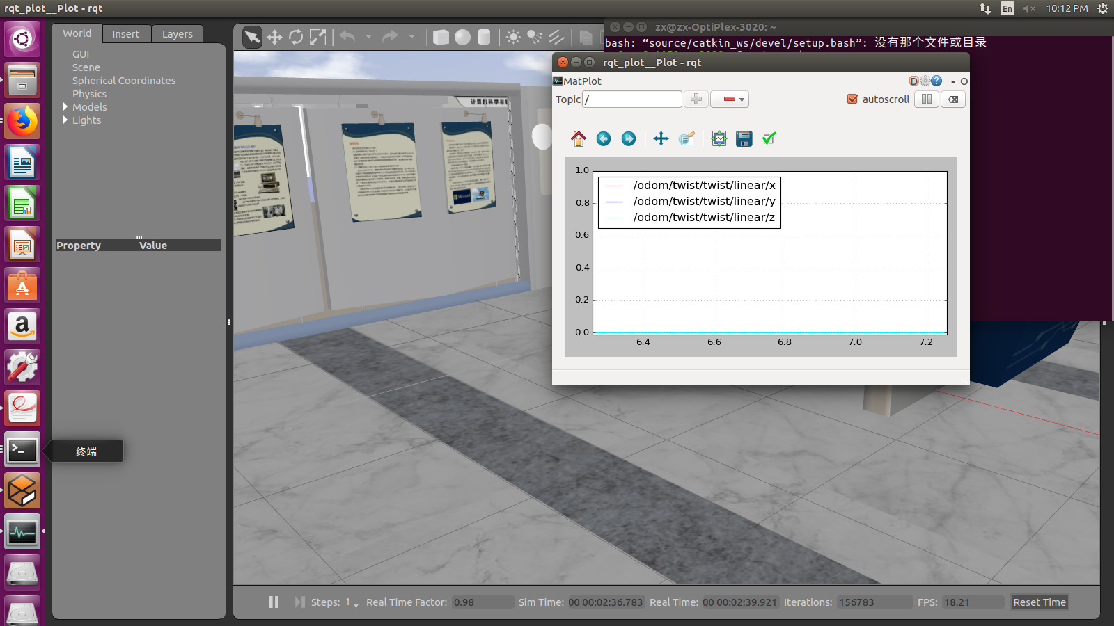
rqt_plot

Slide 8
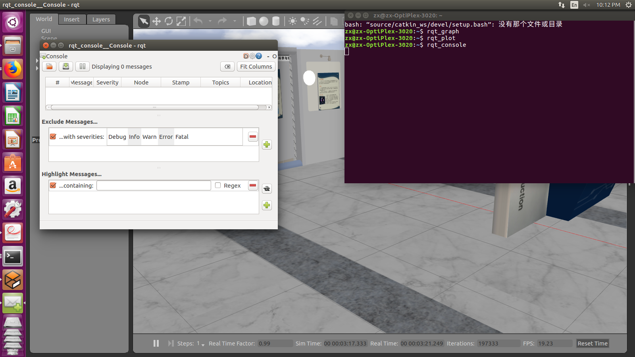
rqt_console

Slide 9
Slam 和 Navigation

Slide 10
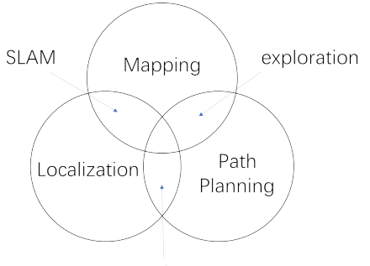

Slide 11
Navigation
Navigation是机器人最基本的功能之一，ROS为我们提供了一整套Navigation的解决方案，包括全局与局部的路径规划、代价地图、异常行为恢复、地图服务器等等

Slide 12
Navigation Stack
包含了ROS在路径规划，定位、地图、异常行为恢复等方面的package，其中运行的算法都堪称经典。
Navigation Stack 的主要作用是路径规划，通常是输入各个传感器的数据，输出速度。

Slide 13
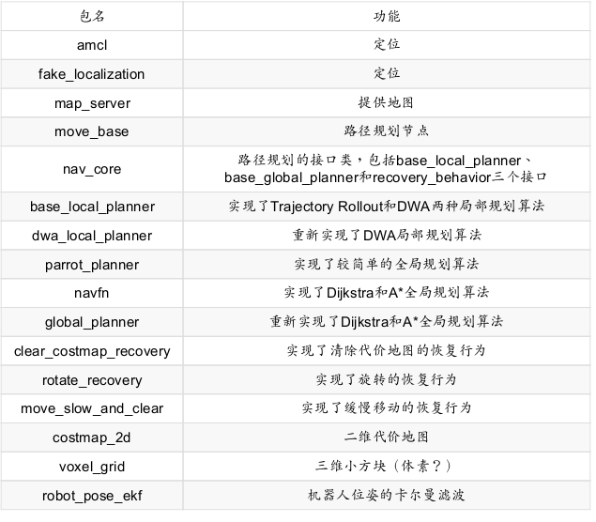
Navigation Stack 包含的package

Slide 14
Linux文本编辑器介绍
Nano
vim

Slide 15
Nano使用简介

Slide 16
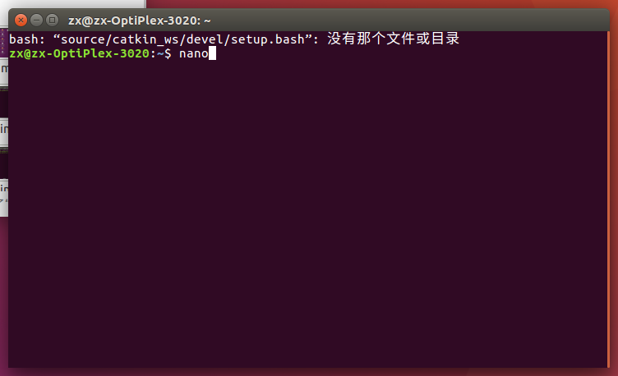
Nano
Nano简单易用，适合刚接触Linux的新人
在终端直接输入nano命令，打开nano

Slide 17
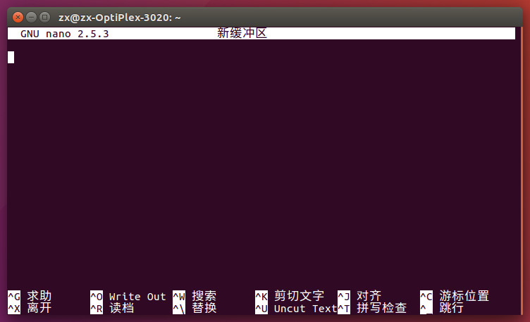
Nano主界面
ctrl+G： 取得在线帮助
ctrl+O： 保存文件，如果你有权限就可保存修改的文件
ctrl+R： 从其他文件读入数据，可将某个文件的内容贴在本文件中
ctrl+Y： 显示前一页
ctrl+K： 剪切当前行的内容

Slide 18
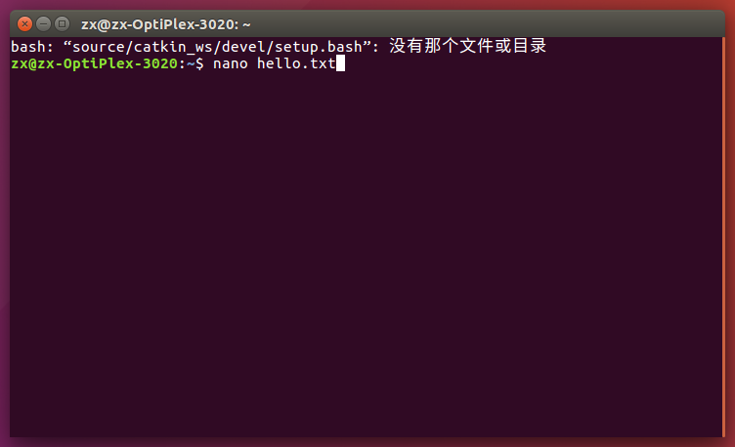
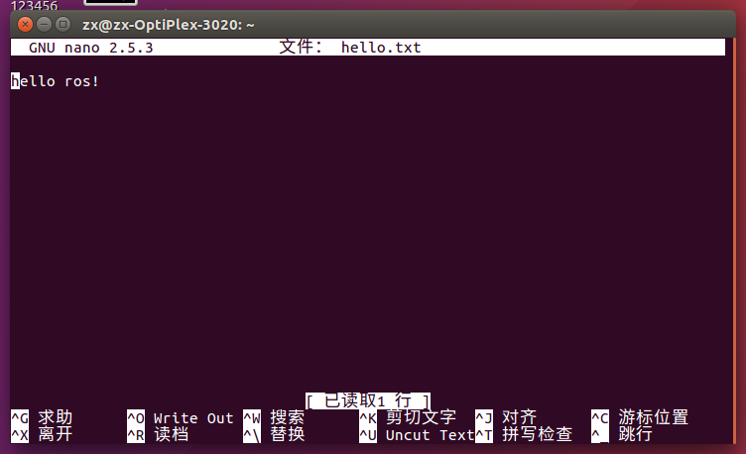

Slide 19
Vim的使用简介

Slide 20
Vim
为什么选择vim：
1、最关键的是支持中文！！！
2、他的规则表达式很完整

Slide 21
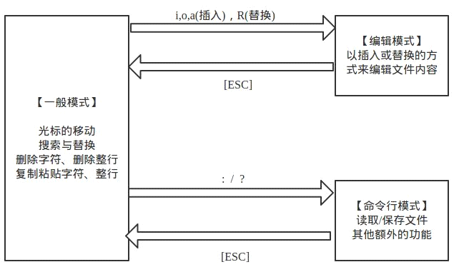

Slide 22
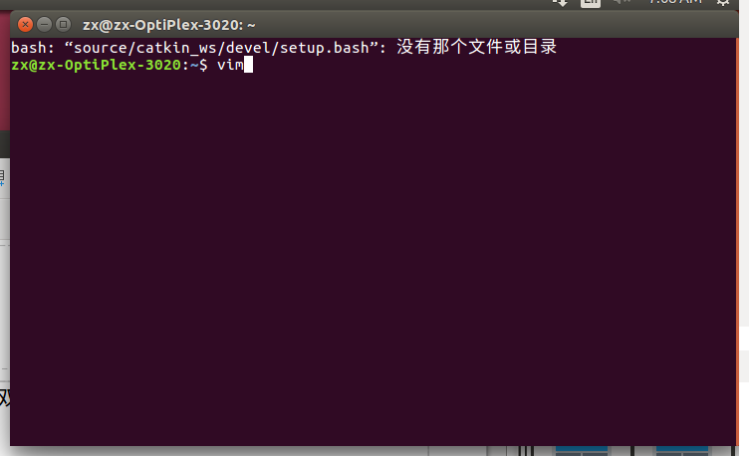

Slide 23
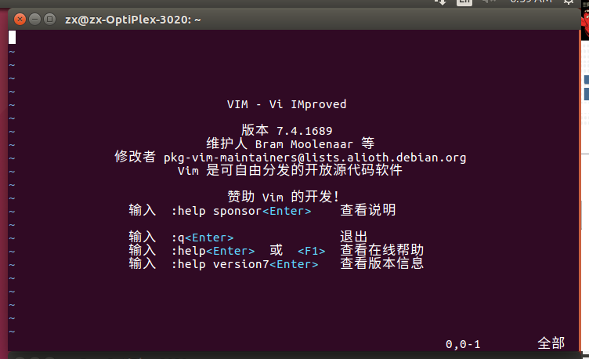

Slide 24
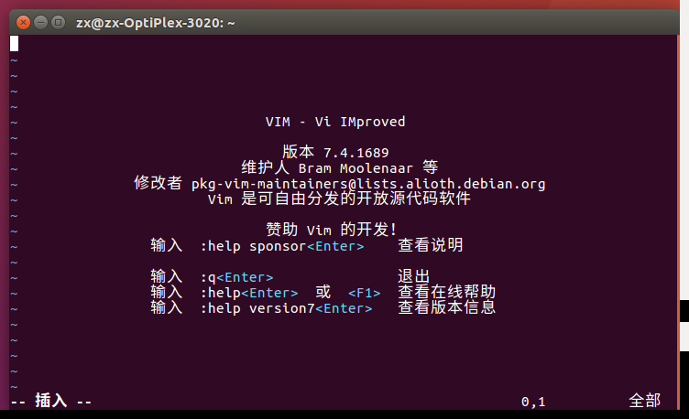

Slide 25
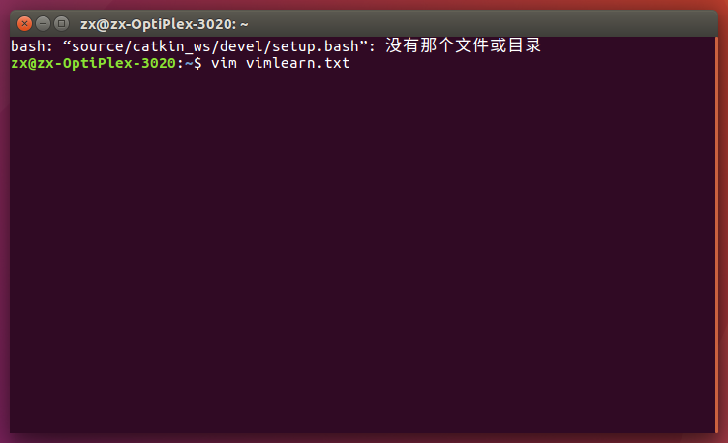

Slide 26
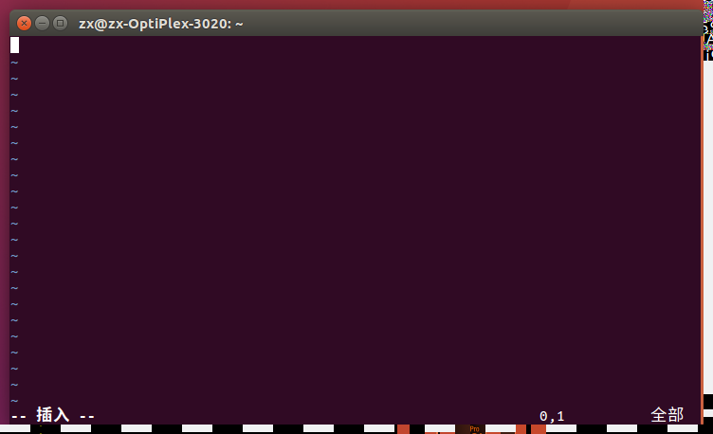

Slide 27
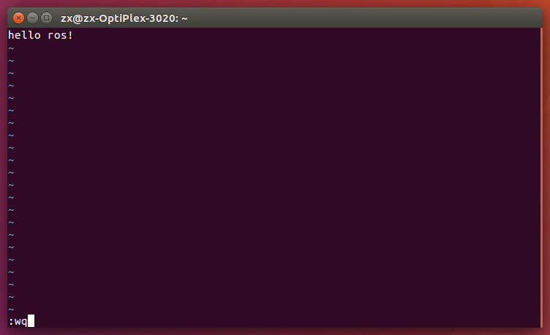

Slide 28
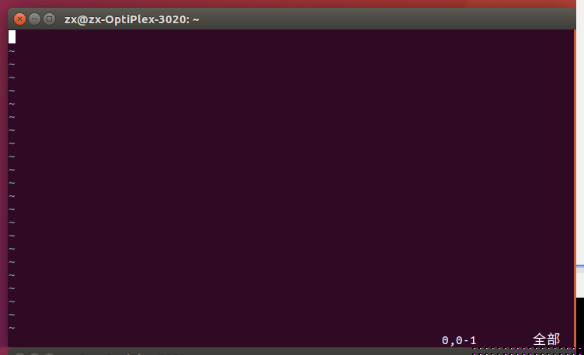

Slide 30
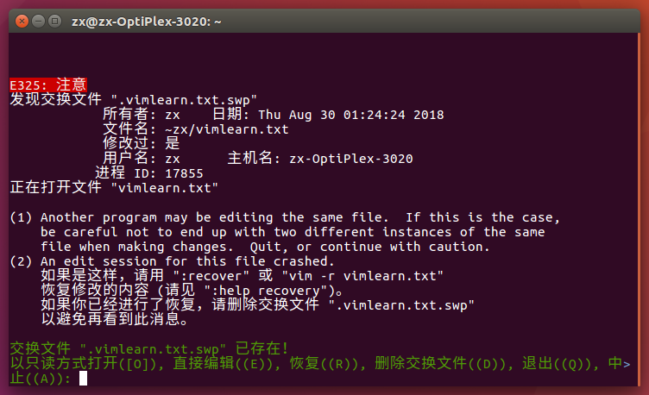

Slide 31
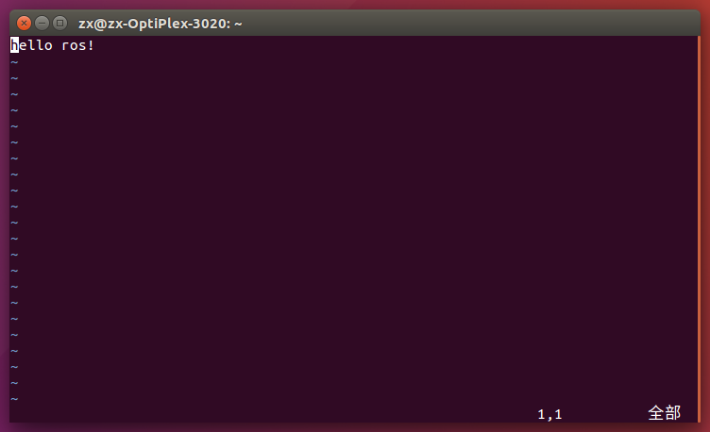

Slide 32
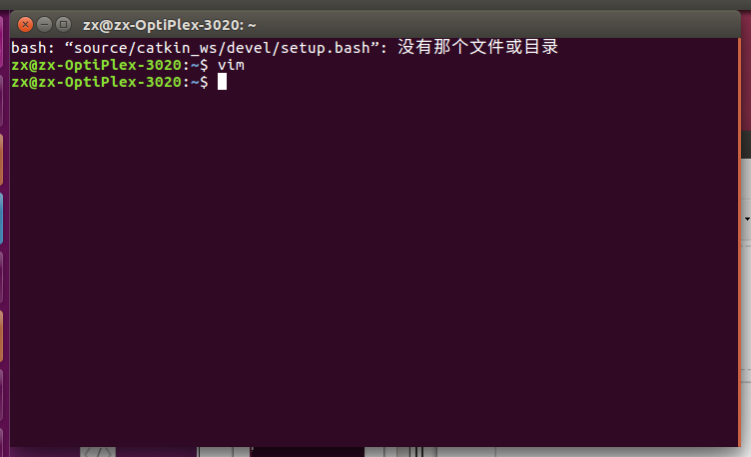

Slide 33
学习任务一：
以tut-软件包中任意一个launch文件为样本，使用vim对其操作。（上重德智能GitHub的网站下载）
重德智能GitHub： https://github.com/DroidAITech/
主要有编写，保存退出，复制整个launch文件到另一个文档。
更为详细的vim学习参见教程： http://www.runoob.com/linux/linux-vim.html

Slide 34
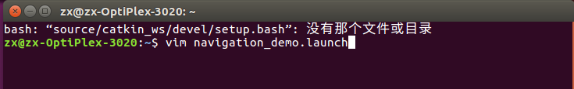
这里给出navigation_demo.launch文件的演示。

Slide 35
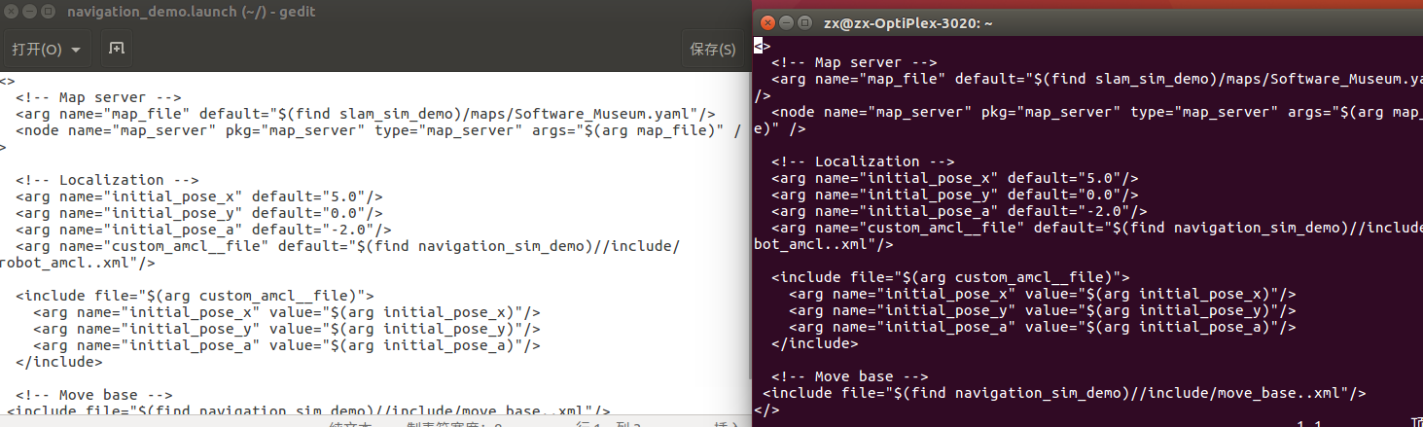

Slide 36
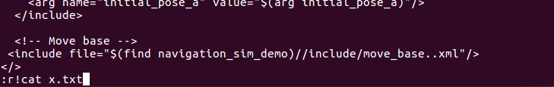

Slide 37
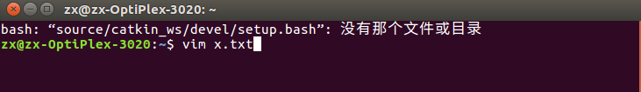
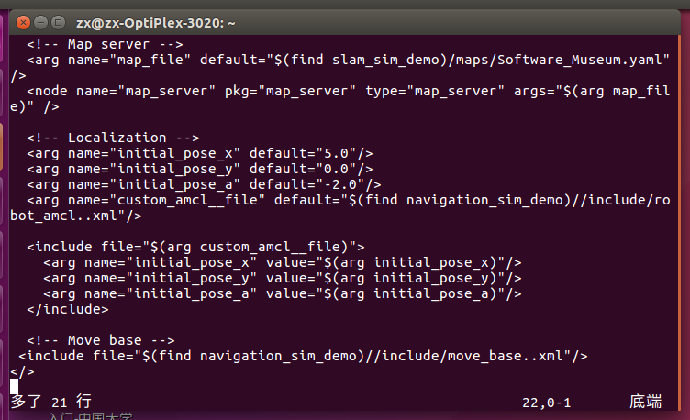

Slide 38
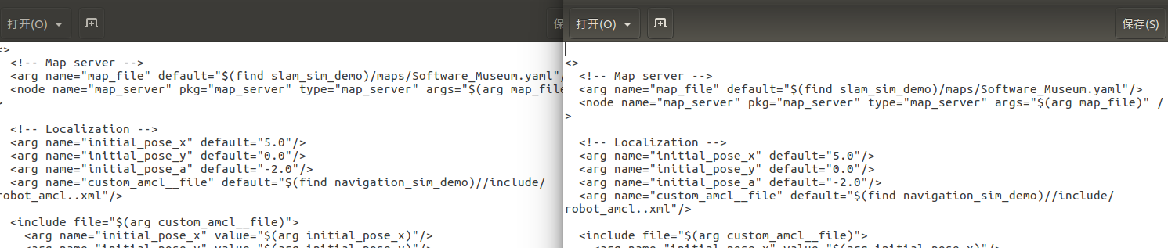
结果展示

Slide 39
几个常见的IDE介绍以及下载链接

Slide 40

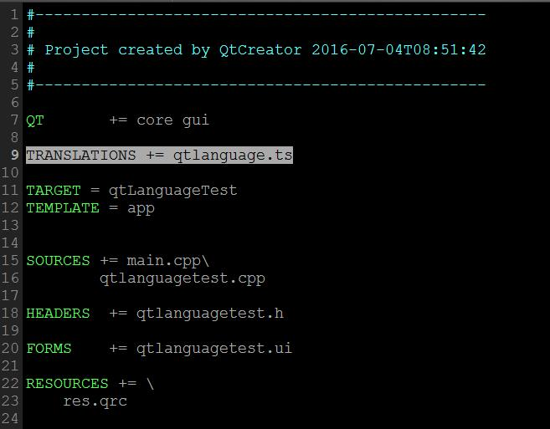
QT
下载链接：
具体安装教程：

Slide 41
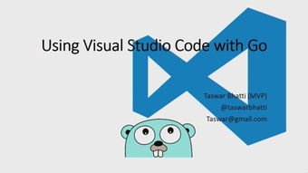
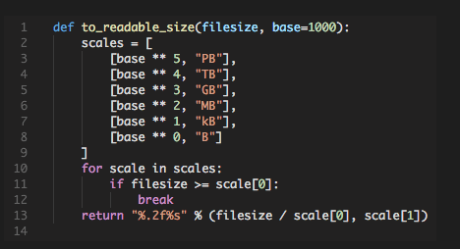
vscode
Vscode下载链接：
教程视频：

Slide 42

Eclipse
官网链接
基于eclipse开发Ros 教程

Slide 43
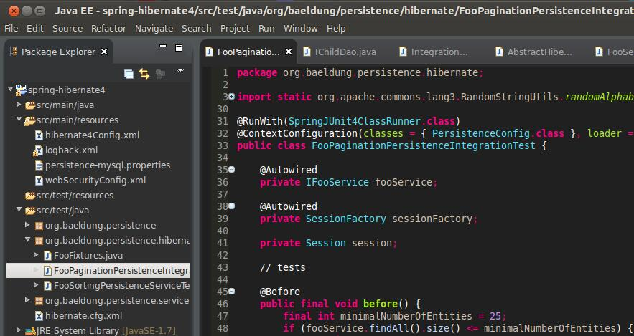

Slide 44
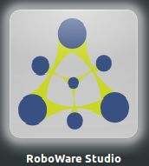
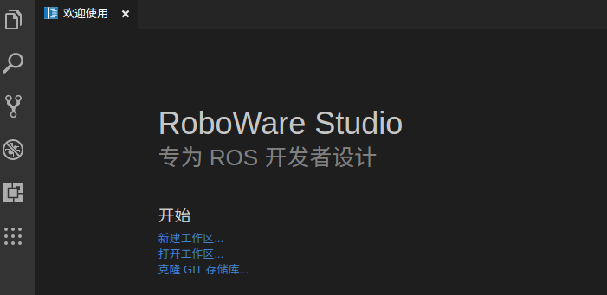
roboware
ROS IDE - RoboWare Studio 安装与使用教程 - CSDN博客

Slide 45
重德智能GitHub网页
https://github.com/DroidAITech/

Slide 46
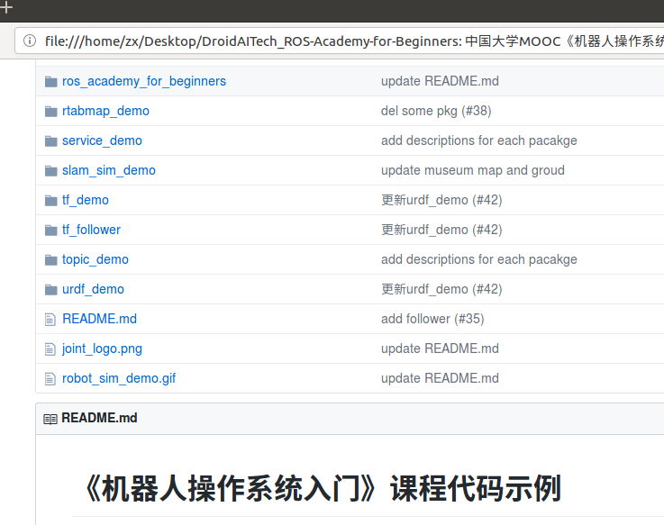

Slide 47
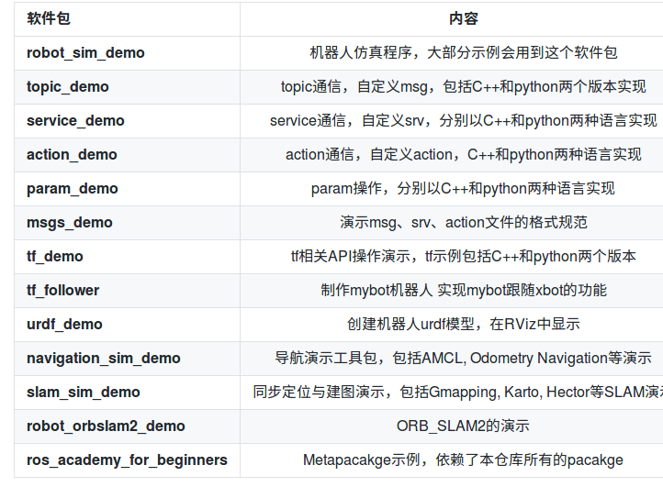
ROS-tut 软件包介绍

Slide 48
基础的网络原理
IP是英文Internet Protocol（网络之间互连的协议）的缩写，中文简称为“网协”，也就是为计算机网络相互连接进行通信而设计的协议。在因特网中，它是能使连接到网上的所有计算机网络实现相互通信的一套规则，规定了计算机在因特网上进行通信时应当遵守的规则
IP：

Slide 49
端口"是英文port的意译，可以认为是设备与外界通讯交流的出口。端口可分为虚拟端口和物理端口，其中虚拟端口指计算机内部或交换机路由器内的端口，不可见
端口概念：

Slide 50
Log 保存位置
在上面的运行结果中，保存日志的位置是“/home/xxx/.ros/log /”，但实际上它被记录在设置ROS_ HOME环境变量的地方。如果ROS_HOME环境变量未设置，则默认值为“~/.ros/log /”。

